Slide 1


Slide 2
Problemática
Mobilidade urbana
Identificação apenas no checkin
Sem informações para o Checkout :(
Metodologia de pesquisa atual deficitária

Slide 3
Proposta de valor
Poder público:
Fornecimento de inteligência aplicável para o planejamento da mobilidade urbana.
Redução de custos de pesquisa com o diferencial de informação inteligente em tempo real.

Slide 4
Proposta de valor
Iniciativa privada:
Conhecimento de fluxo e padrões de deslocamento de potenciais clientes.

Slide 5
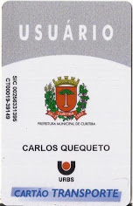

Inovação

Slide 6

Inovação

Slide 7
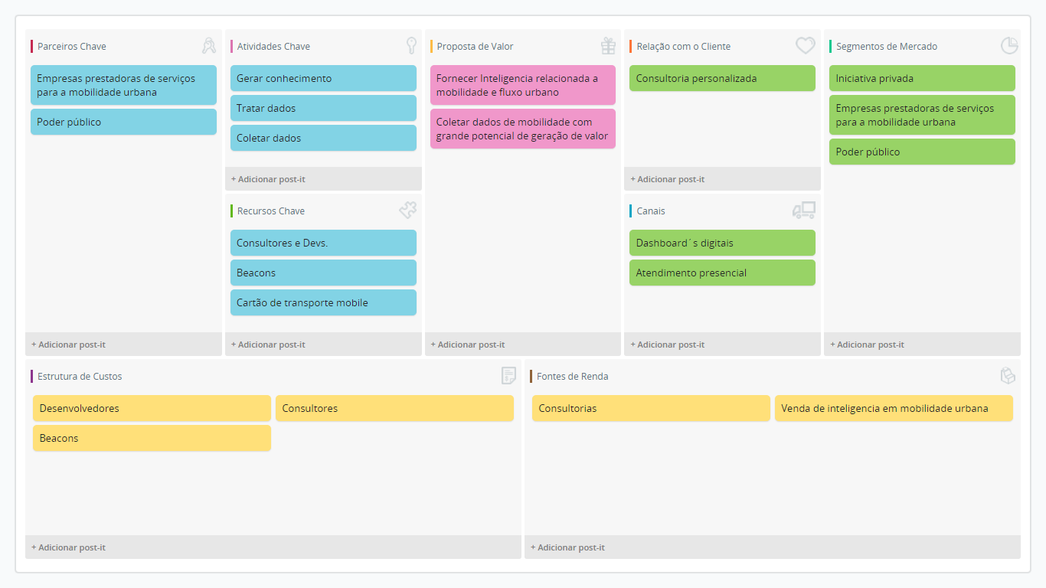
Viabilidade

